Slide 1
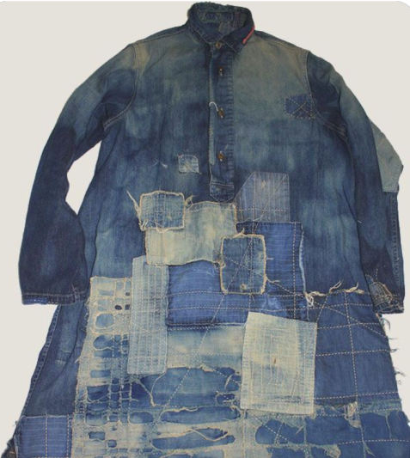
„RECYKLACE TEXTILIÍ"
Jakub Wiener
prof. Ing., PhD. – Katedra materiálového inženýrství, Textilní fakulta
+420 48 5353469
jakub.wiener@tul.cz

Slide 2


Recyklace textilií
Textile jako ekoproblém
Nárůst populace a spotřeby

Slide 3
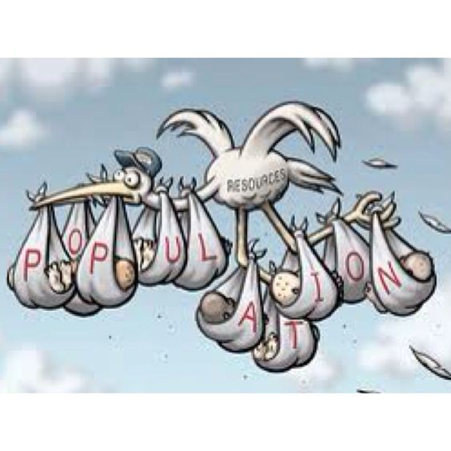
Recyklace textilií
Textile jako ekoproblém
Výroba textilních vláken / počet lidí
Dnes: 10kg/osobu a rok

Slide 4
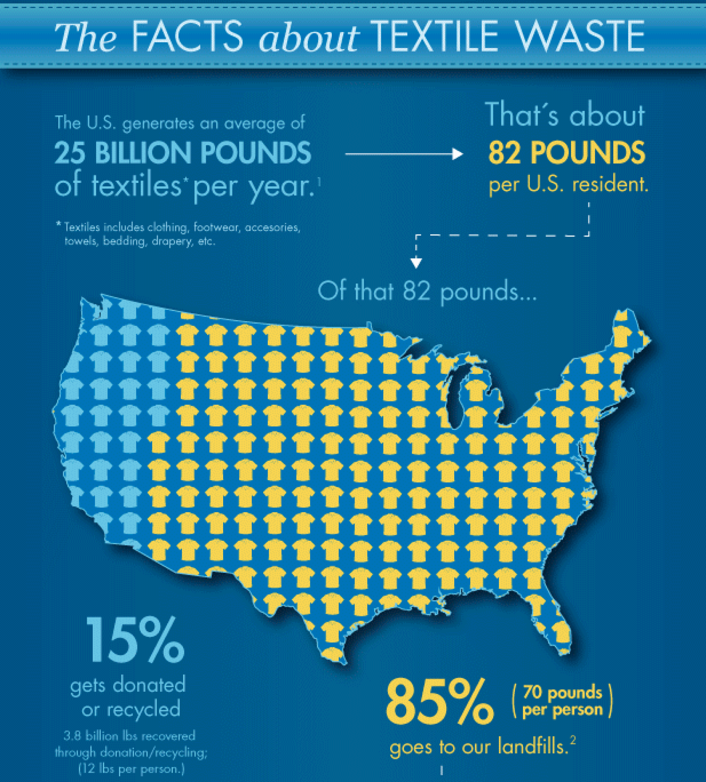
Textile jako ekoproblém
Recyklace textilií

Slide 5
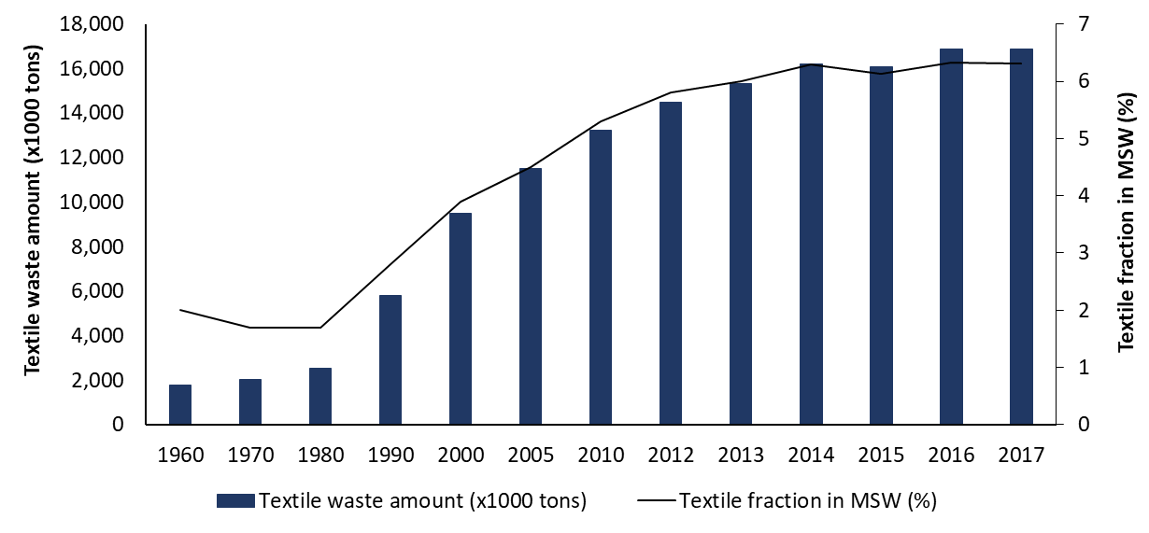
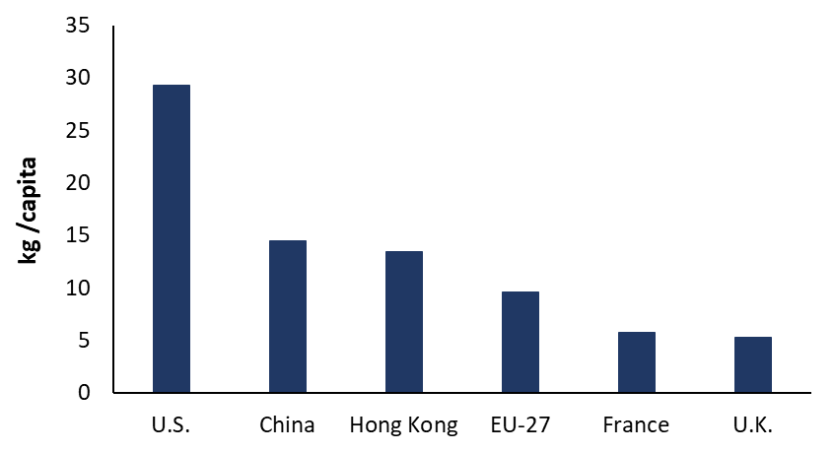
Textile jako ekoproblém
Recyklace textilií
https://encyclopedia.pub/entry/history/show/50107

Slide 6
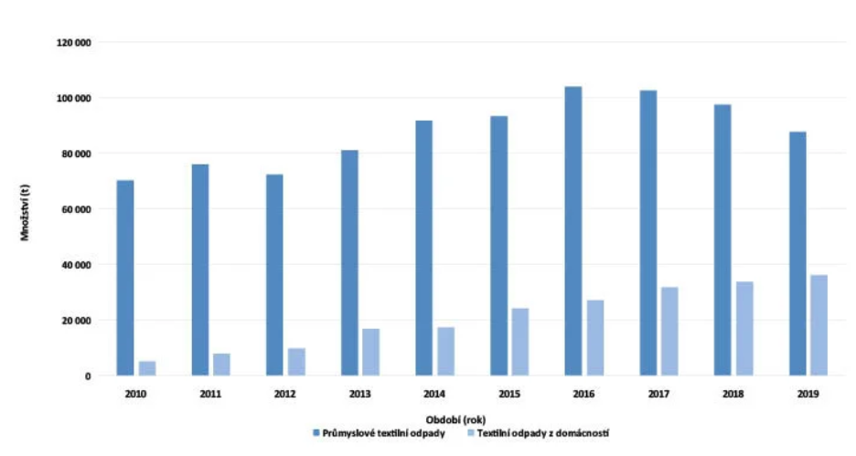
Textile jako ekoproblém
Recyklace textilií
Konkrétní čísla jsou obvykle nedostatečně definovaná a vytržená z kontextu
ČR, 2022
https://odpady-online.cz/casopis-odpady-textilni-odpady-z-domacnosti-v-cesku-za-posledni-dekadu-narostly-desetinasobne/

Slide 7
Recyklace textilií
Textilie jako ekoproblém
CELKOVÝ VÝZNAM = OBJEM x RELATIVNÍ VLIV
Textil má obrovský OBJEM – spotřebovává cca 10 % všech zdrojů a produkuje odpovídající množství odpadů
VLIV na životní prostředí je i textilu velmi významný – jde o polymerní materiály s vysokou přidanou hodnotou obsahující nebezpečné kontaminanty jako jsou barviva, pigmenty, nanočástice …

Slide 8
Recyklace textilií
Textilie jako ekoproblém
Výroba textilu
Tkanina či pletenina (plošný textilní útvar)
Příze (délkový textilní útvar)
Monomer
Polymer
Vlákno
Výrobek
Modifikace polymeru
Předúprava – Barvení - tisk – finální úpravy

Slide 9
Recyklace textilií
Textilie jako ekoproblém
Kontaminanty textilu
Modifikace polymeru
Matovací prostředek – TiO2
Snížení hořlavosti – PCB
…
Předúprava – Barvení - tisk – finální úpravy
Barviva
Silikony, perflouralkany, polyuretany, nanočástice Ag apod.
…

Slide 10
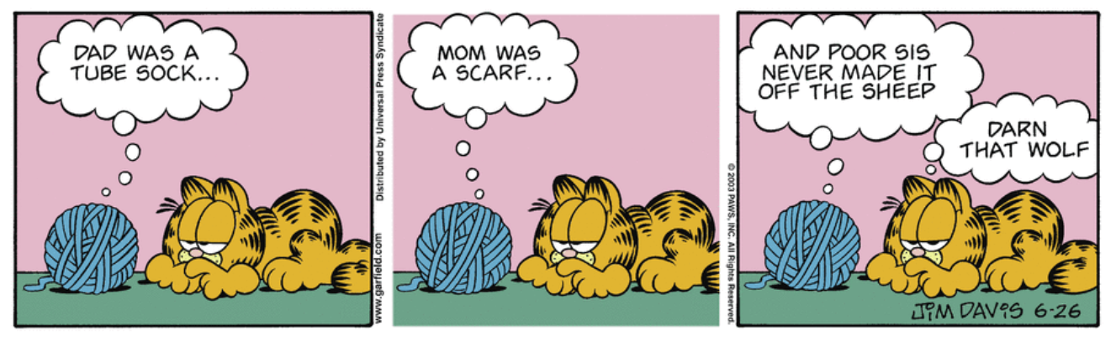
Recyklace texilií
Recyklace textilií
Ale chudák sestra se nedostala ani dolů z ovce
Můj táta byl svetr
A máma podkolenka
Zatracený vlk
Recyklace není nejhorší osud, který může textilii potkat …

Slide 11
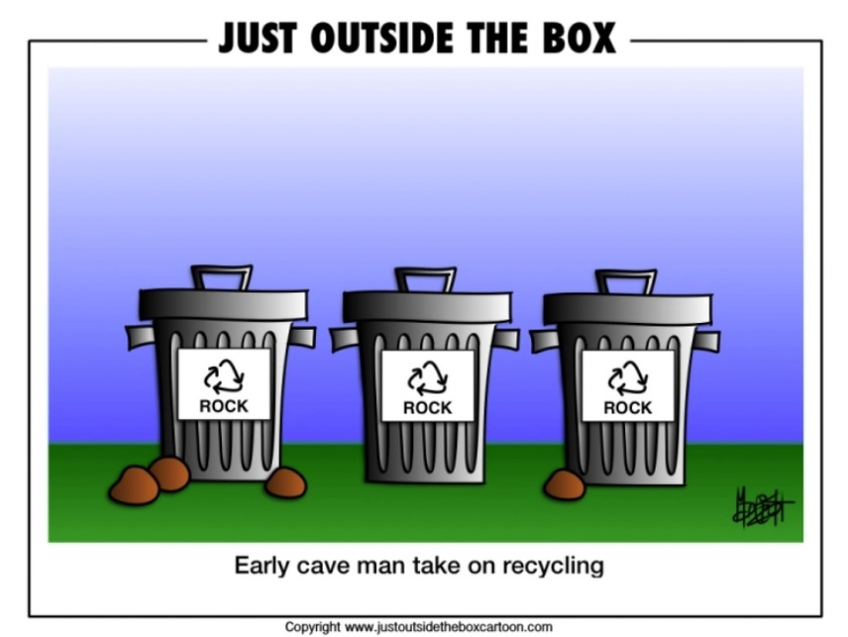
Recyklace textilií
Historie recyklace
historicky: co mělo cenu, tak bylo využíváno znovu / recyklováno
Recyklace v době kamenné byla snadná

Slide 12
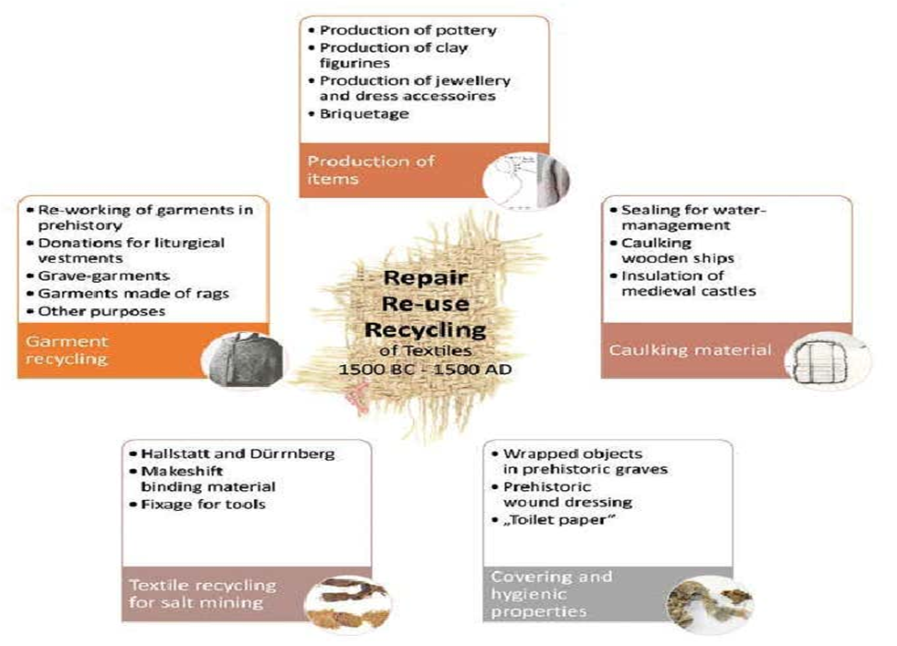
Recyklace textilií
Historie recyklace
https://www.academia.edu/35429219/Recycling_of_Textiles_in_Historic_Contexts_in_Europe_Case_Studies_from_1500_BC_till_1500_AD

Slide 13
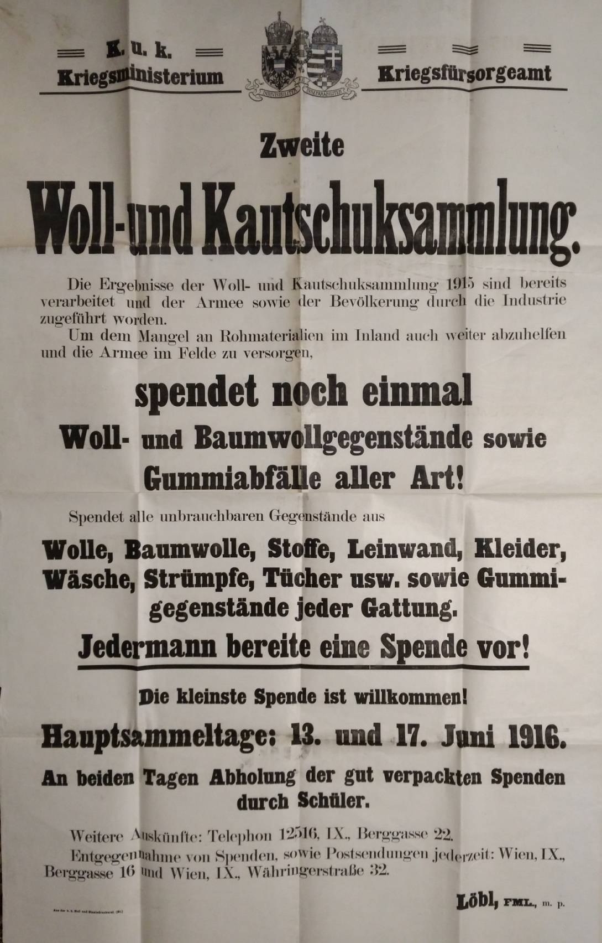
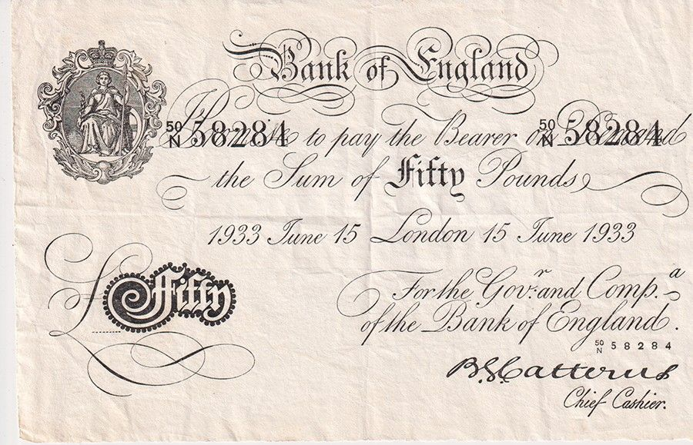
Historie recyklace
https://www.chlupaci.cz/kost-na-mate/
Recyklace textilií
V 20. Století relativně klesly ceny věcí, proto klesl i stupeň recyklace, výjimkou jsou doby nedostatku - 1 a 2. sv. válka = recyklace skoro 100% (papír, kovy, sklo a oleje…)
Bankovka s obsahem starých hadrů (KL, Buchenwald 1942?)

Slide 14
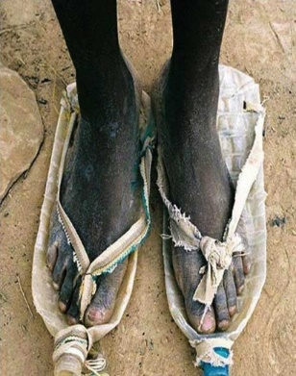
Recyklace textilií
Ideální „recyklace“ – prodloužení užívání
Recyklace může probíhat změnou:
Statutu: Společenský – domácí – pracovní – jednorázový
Funkce: Oděv – Změny funkčnosti oděvu (přešití, párání svetru, úprava velikosti…) - čistící textilie – palivo
Uživatele: já - předání potřebným (reálné v rámci ČR jen u dětského oblečení)
Dnes méně obvyklé – textilie už nevydrží tak dlouho a díky nízké ceně chybí motivace …

Slide 15
Recyklace textilií
Potenciál recyklace
Globální trh s recyklací textilu dosáhl v roce 2021 hodnoty 5,02 miliardy USD.
Do roku 2027 dosáhne trh 5,86 miliardy USD, přičemž v letech 2022-2027 bude vykazovat růst 2,6 %
V současné době recyklujeme globálně metodou „z textilu zase textil“ cca 1% textilního odpadu a metodou „z textilu jednorázový produkt“ cca 4%.
(https://www.researchandmarkets.com/reports/5547106/textile-recycling-market-global-industry-trends)

Slide 16
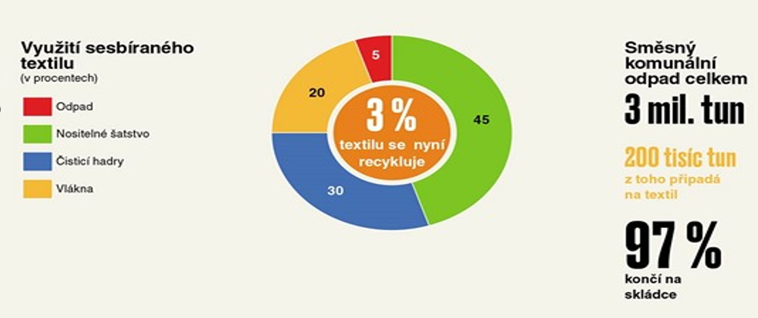
Recyklace textilií
Recyklace textilu v ČR
https://www.idnes.cz/ekonomika/domaci/recyklace-textilu-stare-obleceni-indie.A170725_2340789_ekonomika_rts

Slide 17
Recyklace textilií
Textilní odpad
Je použitý textil odpad ?
Podle mne jednoznačně ANO, ale jen do okamžiku, než si přečetl zákon o odpadech, kde je odpad definován a „proklet“. Textilie jako odpad už nemůže nikdy být použita, že ji nesmíme nikam odvážet a že musí být přísně evidována…
Budu se držet termínu „textilní odpad“, ale pro úředníky by to měl být výhradně „použitý textil“
Možná nové termíny: před recyklací „precyklát“ - a po recyklaci „cyklát“

Slide 18
Recyklace textilií
Textilní odpad
Co je textilní odpad?
Z ekologického hlediska všechny výrobky a materiály s obsahem textilních vláken, které nejsou dále využívány k původnímu účelu
Příklady: oděvy, bytové textilie, odpady z výroby textilií, agrotextilie, autoplachty a textilie z interiéru aut, zdravotnické textilie, hygienické zboží …
Tedy vše co je s obsahem vláken vyrobeno, mimo textilií určených i cílenému rozkladu jako jsou např. některé geotextilie, vstřebatelný chirurgický materiál…

Slide 19
Recyklace textilií
Sběr textilního odpadu
Stávající zdroje = charitativní kontejnery + průmyslový odpad
Průmyslový: kusy nití, vlákna, tkaniny, netkané textilie, odstřižky - nekolísající kvalita, větší množství stejné textilie, často nebarvené, nesměsované, bez zipů, knoflíků…
Soukromý: oděvy, bytové textilie… - Kolísající kvalita, stejný jen jeden kus, barvené, potištěné, směsi vláken, zipy, knoflíky … (dnešní odpad je charitativní, vypraný, vyžehlený, připravený pro další nošení)

Slide 20
Recyklace textilií
Sběr textilního odpadu
Dle nařízení EU po 2025 = veškerý textilní odpad = výrazně se zhorší průměrná kvalita
Nárůst objemu: cca 20x více než dnes, ale obsah použitelných textilií výrazně poklesne
Tedy budou obsaženy: ponožky, koberce, potrhané věci, znečištěné a nevyprané textilií, bakteriologicky kontaminované, agrotextilie, bytové textilie, potahové látky ...

Slide 21
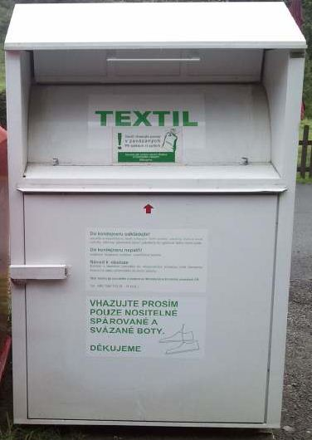
Recyklace textilií
Postup recyklace
sběr
transport
třídění
Jen pro něco: mechanické a chemické recyklační procesy

Slide 22
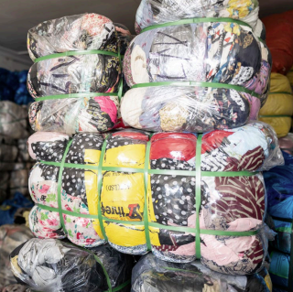
Recyklace textilií
Opětovné oděvní využití
Dnes nejběžnější metoda „využití“ textilního odpadu
Prezentováno jako „charitativní“ (dobrovolné dobročinné pomoc trpícím lidem) – zejména při sběru od obyvatelstva
Reálně jde o komerční přeprodej – města si nechávají platit za umístění kontejnerů, obsah kontejnerů je přeprodáván ke třídění, vytříděné textilie jsou dle kvality, stáří a velikostí distribuovány do evropských secondhandů, nebo do Afriky či Latinské Ameriky. (40%) Případně na střední východ, kde bývá i opravován. Textilie z bavlny jsou využívány jako úklidové hadry. (20%) Další část textilií je rozemleta a používána jako izolace nebo textilní výplň. (20%) Zbytek textilií se skládkuje nebo spaluje. (20%) (ČR 2022)
Konkrétní procenta využití odpadu jsou závislá na původu a kvalitě odpadu.

Slide 23
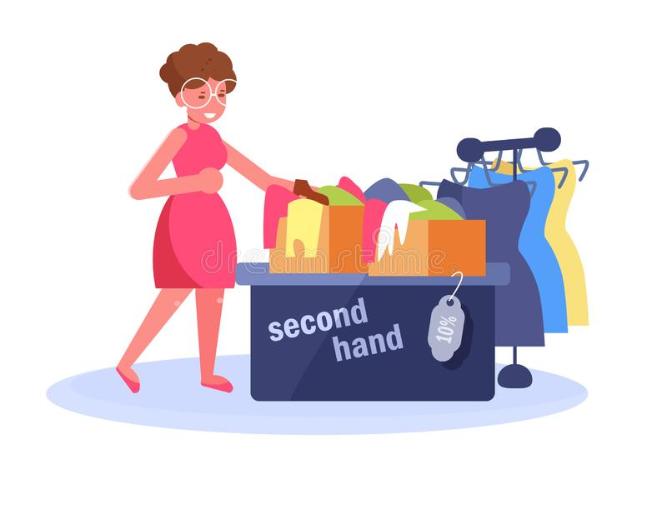

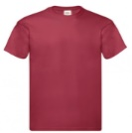
Recyklace textilií
Opětovné oděvní využití
Obvykle přeprodej směrem na jih nebo východ (vždy ve směru klesajícího DPH)
Tzv. REUSE
Např. z Francii 40 % sesbíraného textilu do Afriky

Slide 24
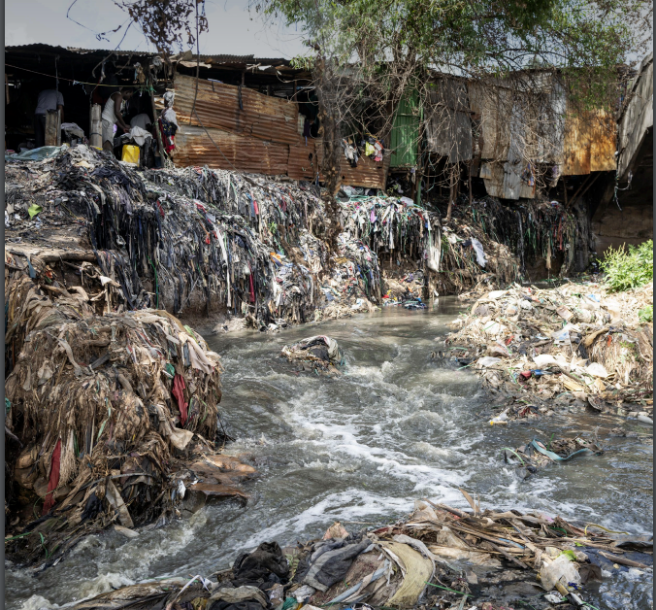
Recyklace textilií
Opětovné oděvní využití
Velmi špatné reference: obří skládky, spalování, neznámé % využití …
Často jde o poslání skutečného dopadu, jehož využití je už nemožné

Slide 25
Recyklace textilií
Opětovné oděvní využití
Komerční přístup při distribuci nezbytný – pokud něco někomu darujete, tak to pravděpodobně vyhodí.
Pokud si to koupí, tak si toho bude více vážit a bude to skutečně používat. Opětovné oděvní využití ke nejlepší metodou z ekologického hlediska – využíváme textilii k původnímu účelu
Prodlužujeme životní cyklus výrobku a oddalujeme začátek skutečné recyklace.

Slide 26

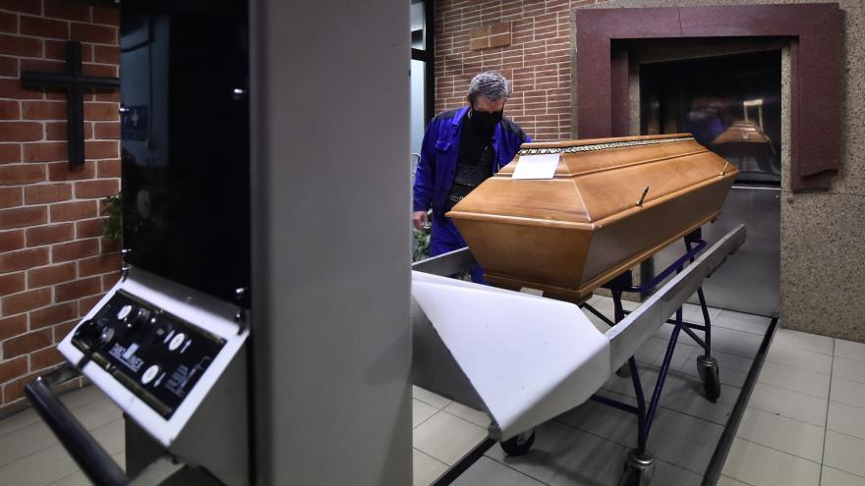
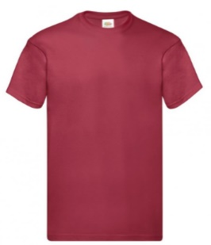
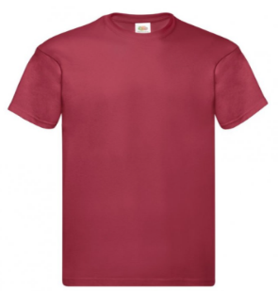
Recyklace textilií
Metody recyklace
Materiálová recyklace = využití odpadu po funkční stránce
Energetická recyklace = spalování
Spalování je selhání systému. V legislativě povoleno, pokud není jiná možnost. Vždy je možné recyklovat, ale ne vždy je recyklace ekonomicky zajímavá.

Slide 27
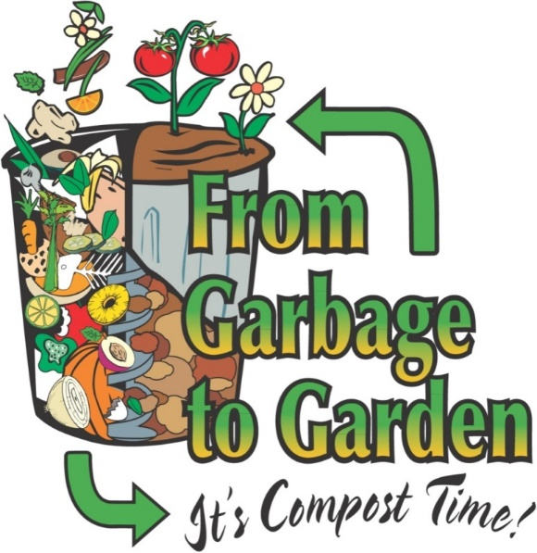
Recyklace textilií
Kompostování textilií
Syntetické polymery jsou v podmínkách kompostů prakticky věčné, bavlna / len se rozpadne za cca 4 týdny
Problém: barviva a finální úpravy
Problematická přínosnost: oč je kompostování lepší, než spalování? Co přináší textilie do kompostu?
Jediné vlákno, které je přínosem pro rostliny je vlna, ta se ale v kompostu rozkládá velmi dlouho. Lze z ní ale vyrábět hnojivo….

Slide 28
Recyklace textilií
Materiálová recyklace – dle úrovní
Výrobek (z gobelínu koberec)
Plošná textilie (z trička úklidový hadr)
Délková textilie (z pleteniny přízi)
Textilní drť (textilii rozsekám na kousky)
Vlákna (trhám dokud nevzniknou volná vlákna)
Nadmolekulární struktura - krystaly - nanocelulóza
Polymer (roztavím či rozpustím a zase mohu zvlákňovat)
Monomer (rozložím na monomery a ty zase zpolymeruji)
Rozkladné produkty ( rozložím na metan, etanol… jako palivo či pro syntézu)
Uhlík (karbonizací vytvořím uhlík jako sorbent)
využití potenciálu

Slide 29
Recyklace textilií
Problémy materiálové recyklace
rychle se rozvíjející odvětví
Problémy:
Identifikace vstupů a jejich složení
Kompromisní řešení (neekologičnost)
Bakteriální i další kontaminace
Mikroplasty
Legislativa
Využití potenciálu recyklátů
Ekonomika

Slide 30
Recyklace textilií
Problémy materiálové recyklace
Označování vláken
Před 150 lety - 2 druhy vláken - celulózová a proteinová.
V posledních více jak 100 další vlákenné materiály + jejich směsi.
Značení textilií – stávající je nefunkční
Vize – např. čipy
Identifikace vláken – už běžně pomocí FTIR

Slide 31
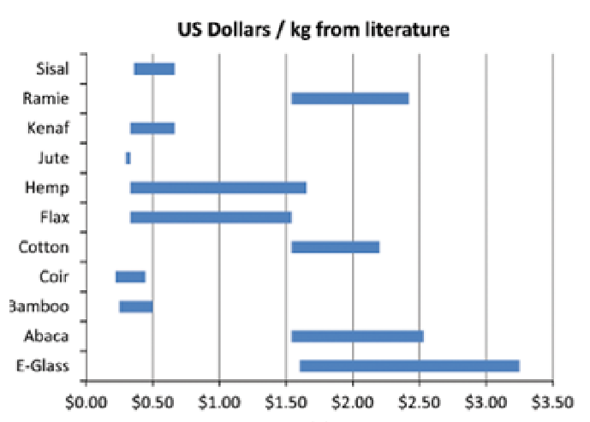
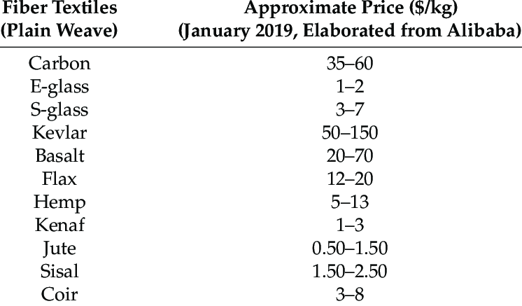
Recyklace textilií
Problémy materiálové recyklace
Cena vláken
Separovaně recyklovat jen pokud jsou běžné a drahé
2009 https://www.researchgate.net/publication/263685942_Review_Raw_Natural_Fiber-Based_Polymer_Composites

Slide 32
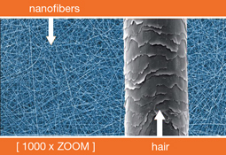
Recyklace textilií
Problémy materiálové recyklace
Cena textilního odpadu
Cena textilního odpadu za kilogram (Brazílie, 2018)
směsný odpad 0,5 Kč/kg
bavlněný odpad (jeans) 0,75 Kč/kg
barevná 100% bavlněná tkanina 3 Kč/kg
akrylová nebo polyamidová vlákna 5 Kč/kg
bílá 100% bavlněná tkanina 7 Kč/kg
??? Speciální vlákna

Slide 33
Recyklace textilií
Problémy materiálové recyklace
Čistota vláken
100% nebarvený, např. bavlna
100%Barvený např. PES
Nitě z jiné ho materiálu
Směs ba/PES
Barvená směs ba/PES
KOMPLIKACE PŘI RECYKLACI
Zipy a knoflíky
laminát PES / PUR
ba/PES + zátěr
Kompozit s obsahem více druhů vláken a neodstranitelnou matricí

Slide 34
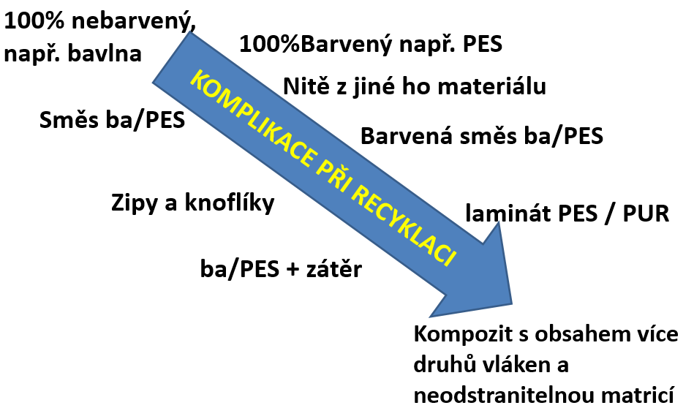
Recyklace textilií
Problémy materiálové recyklace
Čistota vláken
Možnosti:
1) Když to neumíme recyklovat, tak se to musíme naučit
2) To co neumíme recyklovat, tak to nebudeme vyrábět
Nerecyklovatelné výrobky by měly být co nejvíce potlačovány
Umíme recyklovat
Neumíme recyklovat

Slide 35
Recyklace textilií
Problémy materiálové recyklace
Čistota vláken - Barviva
Barviva jsou neškodná a uživatele textilie nijak neohrožují. To je známo už asi 100 let, ale každých pár let se z trhu tiše stahují barviva, u kterých se prokázala jejich toxicita případně karcinogenita. V posledních letech jde zejména o azobarviva a z nich uvolňované aromatické aminy včetně karcinogenních. Loňské barvivo už letos nemusí být barvivem, ale jde o nebezpečný karcinogen
To je jedním z klíčových problémů reálné recyklace textilií – jak ověřit, že tady a teď zakázaná barviva nejsou součástí recyklátu? Není možné testovat každý kus textilie vstupující do recyklace na obsah dnes zakázaných barviv.

Slide 36
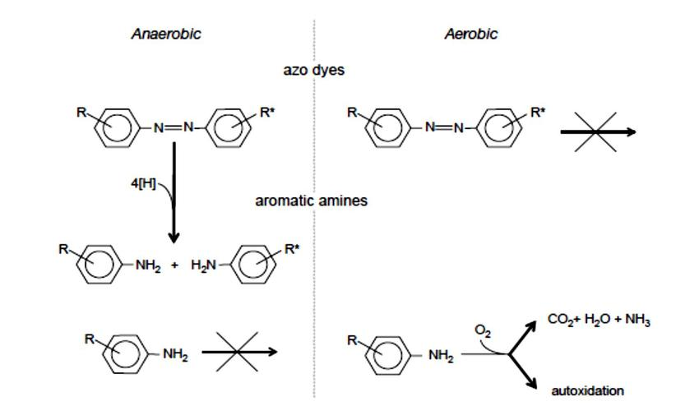
Recyklace textilií
Problémy materiálové recyklace
Čistota vláken - Barviva
Barviva = velmi nepříjemnými kontaminanty, které ztěžují a komplikují proces recyklace
https://www.researchgate.net/figure/General-overview-of-the-fate-of-Azo-dyes-and-aromatic-amines-during-anaerobic-aerobic_fig1_262564975

Slide 37
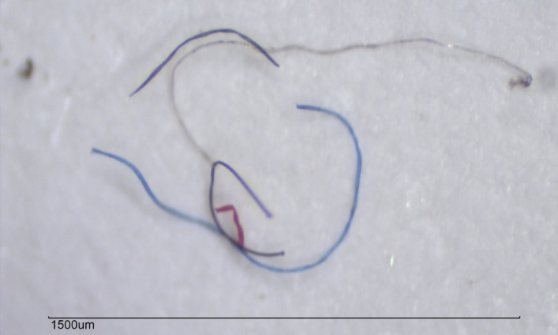
Recyklace textilií
Problémy materiálové recyklace
mikroplasty při mechanické recyklaci
Mechanická destrukce textilií = emise prachu/textilních mikroplastů
Nutno eliminovat vzduchotechnikou, filtrací …
toxicita:
Délka/Průměr vlákna > 3
Délka vlákna > 5 μm
Průměr vlákna < 3 μm

Slide 38
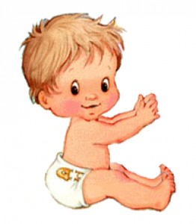
Recyklace textilií
Problémy materiálové recyklace
biologická kontaminace
Jednorázové výrobky pro osobní hygienu
plenkové kalhotky
vlhčené ubrousky
inkontinenční výrobky
dámské hygienické výrobky
Jednorázové oděvy (např. ochranné)
Zdravotnické textilie obecně
Klíčová otázka: dezinfekce ?

Slide 39


Recyklace textilií
Limity recyklace
ANO, ale …

Slide 40
Recyklace textilií
Recyklace v rámci ČR
realizováno v ČR
realizováno jinde
Charita, přeprodej na východ či jih
Dtto + vlákna, příze, polymery, tkaniny, pleteniny, výrobky
Výplňkové a izolační materiály, kompozitní desky

Slide 41
Recyklace textilií
Recyklace v rámci ČR
Firmy a dostupné technologie:
Sběrové firmy: Dimatex, Diakonie Broumov …
Recyklační firmy: RETEX, Papos …
Snahy kombinace sběr + recyklace
Vše jen mechanické recyklace = rozdrtit/rozemlít a pak zase zpevnit nebo přímo využít

Slide 42
Recyklace textilií
Vědecké články o "fibre recycling" (podle WoS)

Slide 43
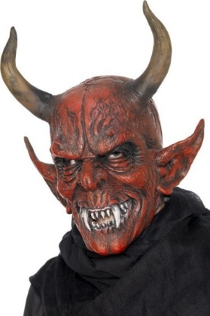
Recyklace textilií
Psychologie recyklace
Přínos recyklace je psychologicky obecně velmi diskutabilní: Pro rozumného člověka je těžké vyhodit i věc, pro kterou už nemá uplatnění – třeba odřené tričko. Racionálně uvažující člověk ví, že ta vyhozená věc bude odpadem, zátěží pro civilizaci i planetu a bude se snažit nosit to tričko déle a pak ho použije jako hadr při úklidu.
Recyklace psychologicky snižuje závažnost vyhození toho odřeného trička. Je snadné ho vyhodit do odpadu, protože bude recyklováno, protože nezatížím životní prostředí a protože to tričko čeká budoucnost někde jinde v jiné formě.

Slide 44
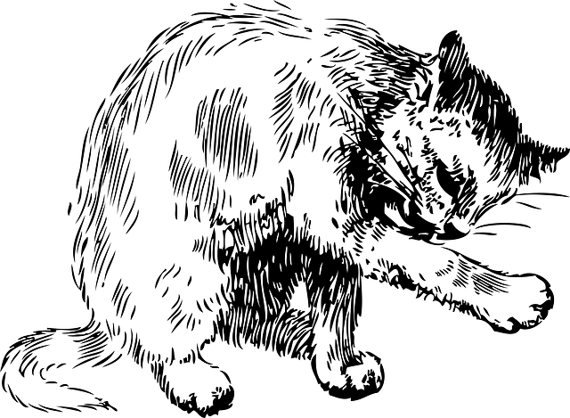
Recyklace textilií
Recyklace není dost…
Recycle | - Opětovné využití odpadu jako suroviny
Reuse | - Opětovné využití výrobku
Reduce | - Snížení spotřeby
Revolver | - Na ty co to nedodržují
Recover | Využití energie v odpadu
O textilie se musíme starat, recyklace musí být až ta poslední možnost

Slide 45
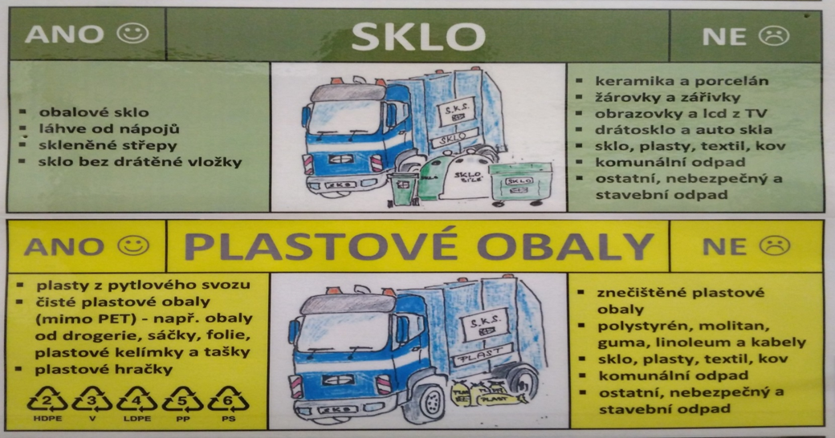
Skutečná recyklace PET
(vzor pro textilie)
Recyklace textilií

Slide 46
Recyklace textilií
Recyklace PET na vlákna
Sběr PET lahví
Třídění a adjustace PET lahví
Drcení PET lahví
Mytí nadrcených PET, odstraňování příměsí – výroba PET Flakes
Zpracování PET Flakes na různé výrobky / PET střiž, PET pásky, PET folie, PET granulát atd./

Slide 47
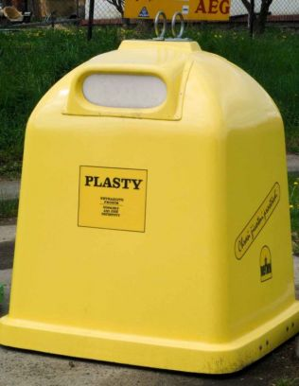
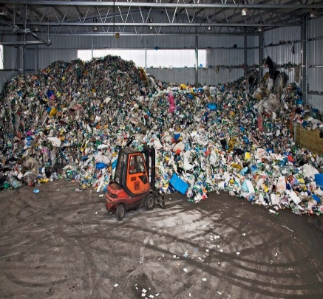
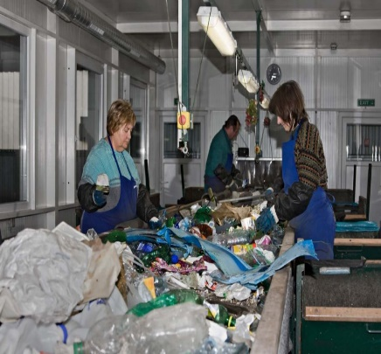
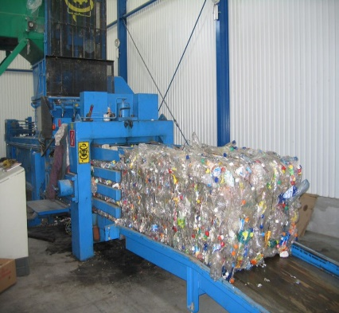
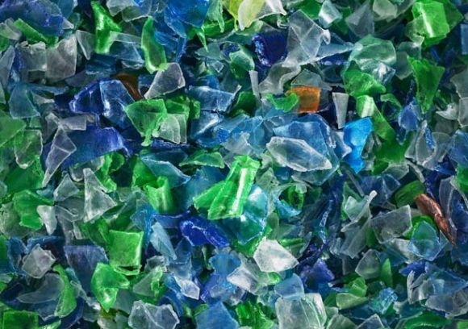
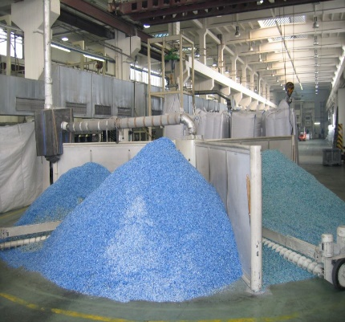
Recyklace textilií
Recyklace PET na vlákna
Výstup: čistý polymer
Zpracování:
Tavení, extruze
Využití:
Textilní vlákna
Obaly
shromáždění
skladování
třídění
Lisování
Skladování
Řezání
http://www.grau.cz/balador-eko/technologie.htm

Slide 48

Recyklace textilií
Recyklace PET na vlákna
Tesil Fibers s.r.o. (Planá nad Lužnicí)
Od roku 2002 jsou vlákna TESIL® vyráběna stoprocentně ze spotřebitelských PET lahví.
MĚSÍCNĚ 80 000 000 PET LAHVÍ
1960 Zahájení výroby VIRGIN PET
150 Zaměstnanců
33000 Výrobní kapacita t/rok

Slide 49
Ekoaktivity FT
Recyklace textilií

Slide 50
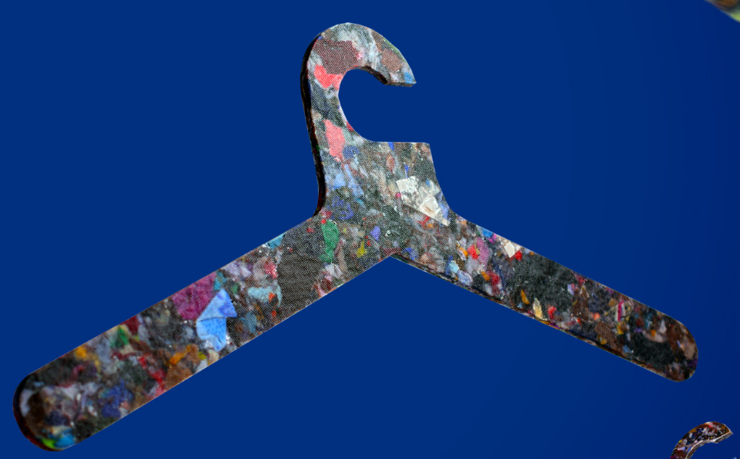
Recyklace textilií
Ekoaktivity FT - výzkum
Mikroplasty a prevence jejich vzniku
Enzymatické technologie rozklad vláken
Nanocelulóza jako recyklační produkt
Bakteriální celulóza
Optimální šatník
Ekologické finální úpravy – laser, plazma, plynové technologie
Úspory pojiv při výrobě kompozitů při recyklaci
Recyklační technologie
Solární destilace vody
Příze z odpadních vláken
…

Slide 51


Recyklace textilií
Ekoaktivity FT - projekty
Greentex (GreenTEX (lodz.pl))
Mikroplastový projekt (MŠMT INTER-ACTION, 2023 – 2026)
dlouhodobá spolupráce - Nilmore
Eko-oděvní kolekce (TAČR sigma, 2023 – 2026)
…

Slide 52
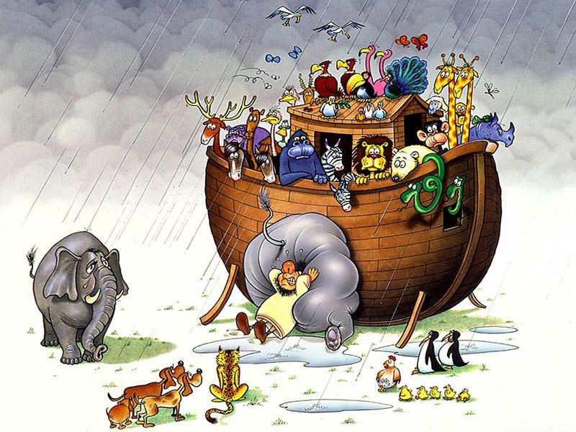
Děkuji za pozornost
Ještě máme trochu času - loď vyplouvá až za 5 minut…
Jakub Wiener
prof. Ing., PhD. – Katedra materiálového inženýrství, Textilní fakulta
+420 48 5353469
jakub.wiener@tul.cz

